Slide 1

PPT模板下载：www.1ppt.com/moban/ 行业PPT模板：www.1ppt.com/hangye/
节日PPT模板：www.1ppt.com/jieri/ PPT素材下载：www.1ppt.com/sucai/
PPT背景图片：www.1ppt.com/beijing/ PPT图表下载：www.1ppt.com/tubiao/
优秀PPT下载：www.1ppt.com/xiazai/ PPT教程： www.1ppt.com/powerpoint/
Word教程： www.1ppt.com/word/ Excel教程：www.1ppt.com/excel/
资料下载：www.1ppt.com/ziliao/ PPT课件下载：www.1ppt.com/kejian/
范文下载：www.1ppt.com/fanwen/ 试卷下载：www.1ppt.com/shiti/
教案下载：www.1ppt.com/jiaoan/ PPT论坛：www.1ppt.cn
国产系统软件之路
申威语言环境与高校人才培养的思考
江南计算技术研究所
王飞
2018.11

Slide 2
引言/PREFACE
XPU时代，各类 多核/众核/AI 硬件迅猛发展
E级时代+AI时代即将/已经到来
国家对自主可控、安全可靠的需求越来越强烈
申威的“Hard”模式
亟需底层系统软件的尖端人才
介绍国产申威平台语言与编程环境
探讨对高校系统软件人才培养的需求

Slide 3
提纲/Contents
01
长路漫漫求索——
国产系统软件现状与思考
02
开启自主征程——
申威平台及编程环境介绍
03
前路充满光明——
继续开拓国产系统软件之路

Slide 4
长路漫漫求索
01
国产系统软件现状与思考

Slide 5
国产系统软件现状与思考
国产平台与国产系统软件的必要性
系统软件，在艰难中成长
与国际先进水平有较大差距

Slide 6
系统软件，在艰难中成长
算法和应用关乎实际，受关注度高
底层芯片设计备受重视，核心技术
系统软件真正决定了芯片能否被用好，应用能否开发好，是“看不见”的幕后英雄！
系统软件结构复杂、研发难度大
经典系统软件发展成熟，难出成果
在提高生产力上缺乏更直观的衡量体系
通常作为处理器等芯片的工具，难以独立支撑系统级项目，缺少摸石头趟路的研究环境

Slide 7
与国际先进水平有较大差距
编译器是信息时代软件系统的基石，半导体技术和编译器/高级语言是信息化时代的双子星座
ACM设立的奖项
Turing Award
50多年历史中有近1/3在“编译技术和程序设计语言”领域
Gordon Bell Prize
太湖之光上斩获两次
Software system Award
2017：Jupyter（迭代编译）
2015：GCC（R. Stallman）
2012：LLVM（C. Lattner）
2008：Eiffel编程语言（B. Meyer）
Ken Kennedy Award
For Programming Language with Programmability and productivity in computing
啥时候能
Made in china？
异构/众核/AI时代：
应用算法、编程支撑的研究相对滞后
多核架构遗产代码的大量存在和应用
影响：编程难度明显加大、遗产代码移植困难重重

Slide 8
与国际先进水平有较大差距
国际高级别学术会议上发文情况
全部计算机会议中，编译和语言领域顶级会议PLDI的影响力高居第三
ASPLOS、POPL，PPOPP，CGO也都排在前20
2006年之前，国内CGO 1篇（来自Intel中国）、PLDI2篇（一篇来自intel中国、一篇非第一作者）、PPOPP2篇（两篇都来自Intel中国）、POPL为0
最近这几年，在国际高级别学术会议上，国内的顶尖大学有了长足的进步，发文数量增幅明显。
以上数据摘自《从ACM会议论文数量看差距》——中国计算机学会通讯2006年9月 第五期

Slide 9
国产平台与国产系统软件的必要性
XPU时代，各类 多核/众核/AI 硬件迅猛发展
E级时代和AI时代到来，高性能计算领域呈现HPC+AI的趋势
亟需掌握操作系统和编译底层的软件人才
国家对自主可控、安全可靠的需求越来越强烈
俄罗斯、印度等全力推进自主可控计算和网络信息安全体系
国产“芯”是核心，国产系统软件生态链是决定生死的关键
申威的“Hard”模式
习主席强调：市场换不来核心技术，钱也买不来核心技术，要坚持自主创新，增强核心基础产品和国防关键技术自主可控能力
从0开始，打造自主知识产权的芯片和系统软件

Slide 10
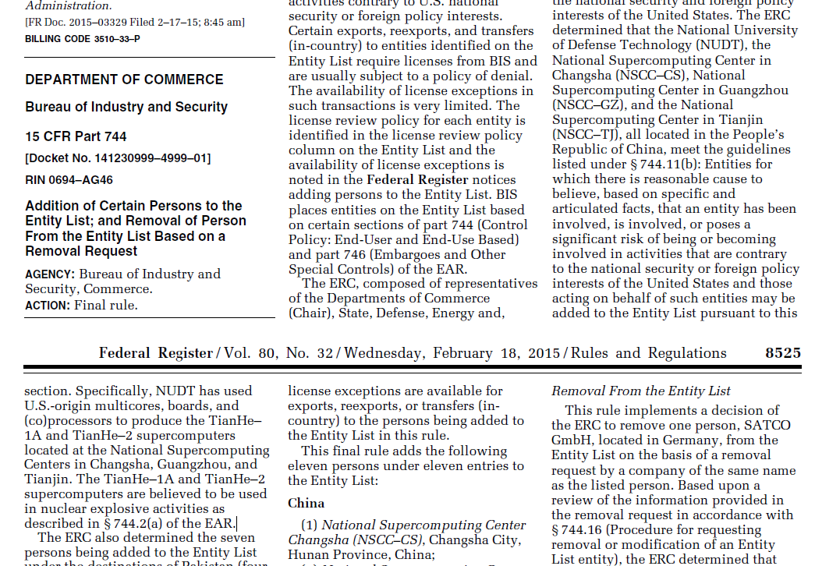
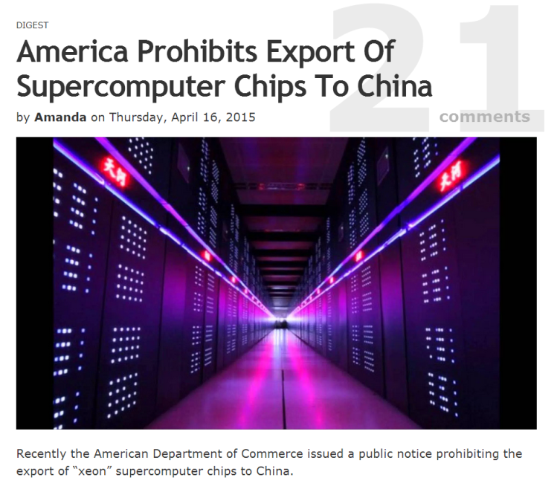
申威处理器
国产处理器：代表核心技术、更关乎信息安全
嵌入式芯片、PC处理器、高性能处理器、AI芯片是各种计算机的核心所在
我国高性能计算机快速发展起步于上世纪八十年代，三十多年来，既有曙光、浪潮、联想等产业优势企业，也有“曙光”、“银河”、“天河”、“神州”、“神威” 等超级计算机品牌，整体技术和性能已进入国际领先行列
中兴事件、晋华事件……，技术封锁涉及微处理器、人工智能、 存储、机器人、量子计算等各大新兴技术领域，西方极力遏制中国核心技术发展
核心技术自主可控已刻不容缓！

Slide 11
开启自主征程
02
申威平台及编程环境现状

Slide 12
申威平台及编程环境现状
申威向HPC+AI的拓展
申威多核与众核处理器
申威平台语言与编程环境
申威平台在自主道路上成绩斐然
✔

Slide 13
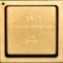
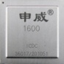
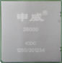
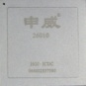
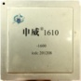
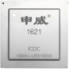
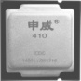
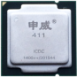
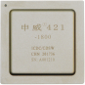
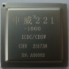
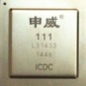
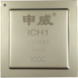
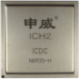
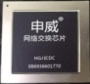
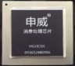
申威芯片自主创新能力
架构设计能力：掌握芯片架构设计，众核处理器架构设计世界并跑、领跑
自主指令系统：功能完备，技术先进，完全知识产权，没有被制裁、停授权风险
高性能计算处理器
服务器/桌面处理器
嵌入式处理器
IO套片/网络芯片
工业和信息化部软件与集成电路促进中心（CSIP）对申威指令系统的鉴定结论是：“申威指令系统是一种与之前常见指令系统（ALPHA指令集、MIPS指令集、ARM指令集、INTEL X86指令集、POWER指令集）不同的自主指令系统”。申威架构有别于引进CPU架构，是完全自主的架构，知识产权和自主研发能力不受限制。

Slide 14
申威多核处理器
2019
2017
下一代多核
2014
第三代多核
32~64核
2.8-3.0GHz
综合性能达到同期国际主流CPU性能的80%
2010
第二代多核
16核
1.8-2.0GHz
单核SPEC：3000分
第一代多核
4核
1.2-1.6GHz
单核SPEC：2500分
4核
1.2-1.6GHz
单核SPEC：1500分

Slide 15
申威众核处理器
2019
2015
第三代众核
2011
第二代众核
？TFlops DP
面向E级计算
能效优化
软硬协同设计
自感知技术
第一代众核
~3TFlops DP
面向100P级计算
针对应用领域进行架构微调
~1TFlops DP
面向10P级计算
片上融合异构
高效片上存储与通信体系

Slide 16
申威众核处理器的创新架构设计
片上异构众核，包含260个核心，4个运算控制核心、256个运算核心，分成4个核组
自主设计的指令集
复杂的多层次存储结构
全片共享空间
核组空间
运算核心片上软件管理便签存储器
打造高标准自主申威基础软件生态链面临重大挑战！

Slide 17


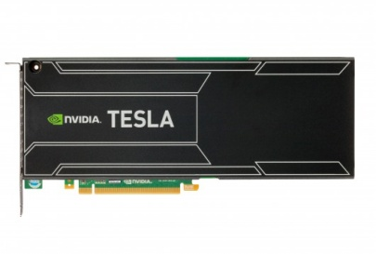

众核架构≠通用，与现有应用的适配还存在巨大鸿沟
单核=>多核=>众核，体系结构发生巨变
计算能力>>访存能力
大量精简计算核心
复杂的存储层次结构、便签式存储
核间核内通信协议复杂多样
不光是申威众核，这也是包括GPU、MIC等在内的众核面临的共同问题
大量应用遗产代码通常还依赖单核频率的提升
如何应对这种巨大的差异？
—— 得靠系统软件铺路搭桥

Slide 18
申威平台语言与编程环境
2002年至今， 50多人的开发团队，为国产处理器研发系统软件深耕，坚持自主创新，突破了操作系统和编译器等基础系统软件国产化的核心技术
支持编程语言
C、C++、Fortran
JAVA、Golang
基础编译器
OPEN64->SWCC
GCC->SWGCC
LLVM->SWLLVM
并行编译器
MPI、UPC
OpenACC、OpenMP、OpenCL
并行语言环境
OpenACC
OpenMP
OpenCL
MPI
UPC
Eclipse
GDB
基础编译支撑
基础编译器
C、C++、Fortran
JAVA
Golang
基础工具链
C库、数学库
Binutil
Athread
自动向量
SLP级向量化
循环级向量化
向量代码优化

Slide 19
异构融合的基础语言编译器
面向异构的编译与代码生成技术
支持C、C++、Fortran和SIMD扩展
支持多级存储层次描述与众核加速编程模型
支持异构融合的编译、优化和代码生成
面向众核的编译优化
协同Cache数据访存优化
性能与功耗均衡的优化
动静结合的指令调度优化
轻量级局存动态分配优化
从OPEN64->GCC的升级
支持不断发展的语言新标准
支持最新的编译优化技术

Slide 20
基础编译器SW-LLVM
SW-LLVM
全时优化
提供丰富的库和API接口，是AI框架编译器的底层基础
支持JIT编译模式和AOT编译模式
LLVM中间表示
后端代码生成
后端代码生成器
指令选择
指令调度
寄存器分配
后期代码优化
代码输出
指令集信息
寄存器信息
指令调度信息
栈帧信息
中间代码转换信息
汇编格式信息
目标机器信息
子处理器信息

Slide 21
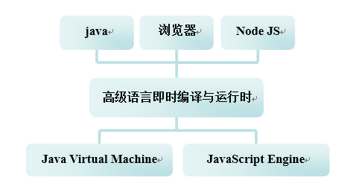
申威JAVA虚拟机
支持Java、JS等语言跨平台运行的基石
Java虚拟机
Oracle HotSpot
IBM J9
JavaScript引擎
Google V8
Mozilla Firefox SpiderMonkey
技术特点
高效的基础+即时编译的多层运行时优化
面向自主处理器系统的即时编译器
面向大内存低延迟的垃圾回收
面向多路多线程并发模式下的低开销同步优化
语言虚拟机博大精深，SW远未融会贯通可自主创新，全系列产品化、深度优化等任重道远

Slide 22
针对Go语言的Golang编译系统
Golang编译系统框架由前端、机器无关的SSA中间表示、机器相关的SSA中间表示、申威平台的Plan9汇编、汇编器、链接器、标准库、二进制工具集组成。
技术特点
针对申威的架构无关SSA转换为架构相关SSA的规则生成技术
针对申威架构的Plan9中间代码到机器码的汇编与链接实现技术
针对申威架构的运行时库支撑技术
针对申威指令结构的基础库优化技术

Slide 23
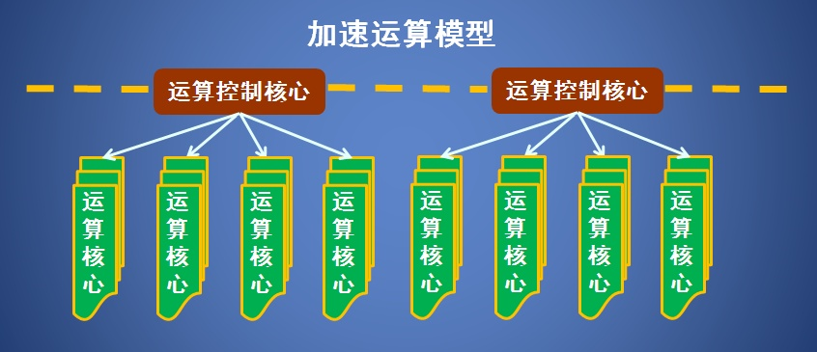
异构众核编程模型
异构深度融合的加速运算模型
并行控制和通信
采用MPI+X的编程方式，X可以是OpenMP、OpenACC、Athread
进程与加速线程共享存储空间，编程更方便
完整支持对申威异构众核各存储层次、并行层次的抽象描述
支持消息、共享和加速运算的组合，有利于开发高效的并行程序

Slide 24
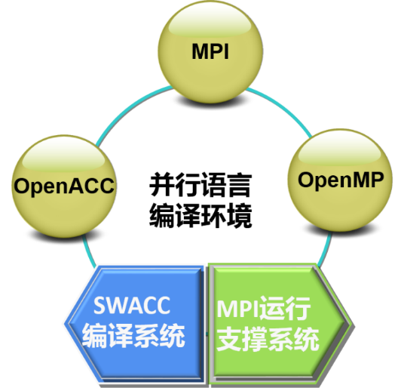
并行语言编译环境
并行语言编译环境
MPI和OpenMP：在科学计算领域应用，是科学计算的传统语言
OpenACC语言：是一种新型众核处理器语言，异构计算领域应用较为广泛
技术特点
提供通用的语言支持
支持MPI-1/MPI-2/MPI-3标准
支持OpenMP3.0、兼容OpenACC2.0
有效解决众核编程和应用移植难题
高效支撑大规模异构并行

Slide 25
MPI运行支撑系统
功能特点
支持MPI3.0标准
支持SPMD、MPMD等多种并行模式
支持OpenACC/OpenMP混合编程
技术特点
高效可靠的并行消息快速启动
基于作业级全局资源视图，快速实现全局通信上下文构建
基于异构众核平台的邻近通信优化
空闲计算核心聚合访存优化
基于拓扑感知的集合通信优化
感知物理节点之间的通信耦合强度，实现精细化调度
用户深度定制的通信支撑环境
兼顾通信性能的同时有效节约系统内存开销

Slide 26
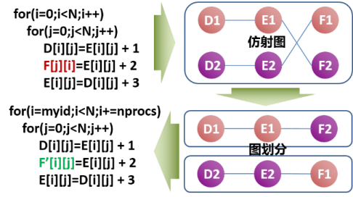
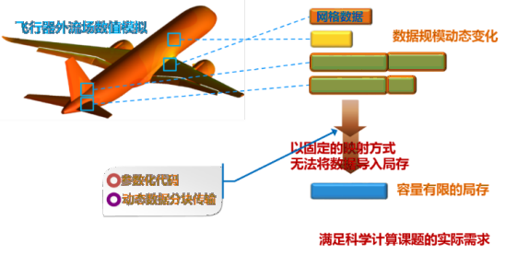
面向众核的并行语言编译优化
计算所需数据高效映射到众核LDM，是提升性能关键！
基于仿射分析的数据分布技术
采用高效的仿射图数据对齐算法，实现计算所需数据在众核局存高效自动映射
数据规模自适应的空间重分布技术
采用动态数据分块映射和传输方法，解决科学计算中规模动态变化的数据高效映射问题
分布分析
数据映射
性能提升
支持多种访问模式：
线性访问、 边界访问
跨步访问、 固定位置
数据规模动态自适应
最大性能提升约24倍

Slide 27
申威向HPC+AI的拓展
SW-AI编译器
成为AI编程框架到申威的桥梁
避免框架移植的复杂度和难度
体系结构相关优化可在各种框架开发的AI模型上复用
SW-AI共性支撑库
符合通用DNN接口规范
面向申威架构专门定制
面向申威架构深度优化

Slide 28
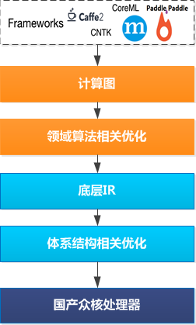
SW-AI编译器：面向申威平台的人工智能框架编译器
将多种AI编程框架开发的模型转化为统一的计算图
在计算图上实现领域算法相关优化
节点融合、数据布局优化
计算图转化为底层IR，并实现体系结构相关优化
内存分配、调度、核组并行、向量化
面向国产众核处理器的代码生成
申威基础编译器+基础算子库

Slide 29
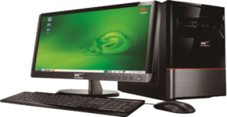

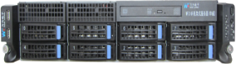


申威在自主道路上成绩斐然
代表国家持续保持高性能计算领先地位，同时注重高性能计算技术 辐射和应用，以自主可控的处理器、软硬件设计和工艺制造技术为核心支撑，不断提升我国自主可控信息化系统建设水平。
基于申威处理器的国产信息系统先后进入国产军用关键软硬件合格产品名录和中央政府采购名录。
小型机
服务器
PC
笔记本
国产军用关键软硬件
合格产品名录
党政办公电子公文
处理工业控制等领域

Slide 30
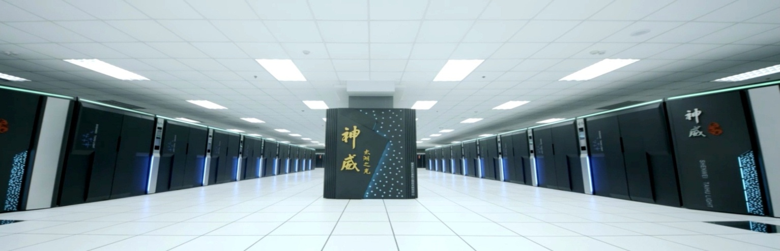
申威在自主道路上成绩斐然
“神威•太湖之光”是世界上首台峰值运行速度超过十亿亿次(125PFlops)的超级计算机，也是我国第一台全部采用国产处理器构建的世界第一超级计算机。

Slide 31


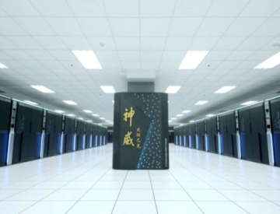
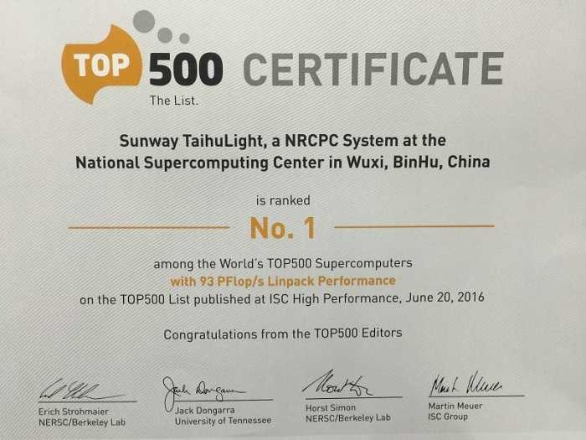

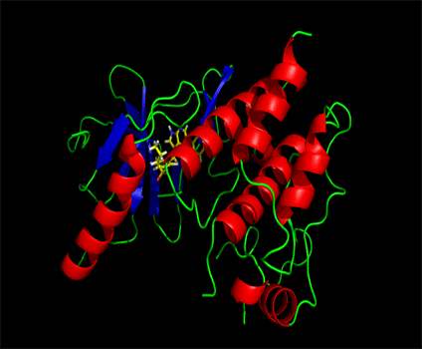

申威在自主道路上成绩斐然
2016: 超算中国年
自主超算系统“神威太湖之光”连续问鼎
中国团队首次荣获戈登贝尔奖
众多重大应用的突破
国产众核系统牛蛙!
戈登贝尔奖应用开发者牛蛙！
成功经验能否轻易复制？
子曰：每个重大应用突破的背后，都凝聚着一个团队的汗水，可能还有泪水
荣耀的背后还有国产系统软件~

Slide 32
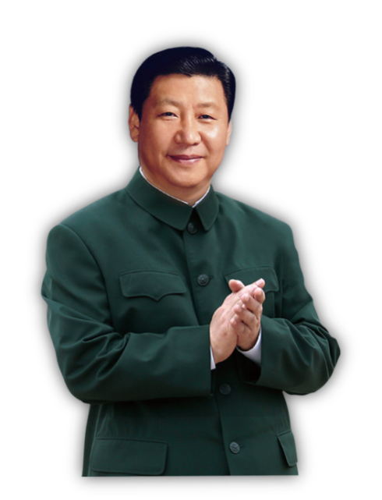
申威在自主道路上成绩斐然
中兴事件后，习主席在今年4月20日全国网信工作会议和5月28日两院院士大会上，先后两次对“神威太湖之光”给予肯定。
习主席在2018年4月20日全国网络安全和信息化工作会议上指出：要持续推进 “神威”超级计算机的创新突破，带动核心芯片、算法和操作系统等核心技术的自主创新。
习主席在2018年5月28日两院院士大会上再次称赞道：我们着力推进面向国家重大需求的战略高技术研究，超级计算机连续10次蝉联世界之冠，采用国产芯片的“神威·太湖之光”获得高性能计算应用最高奖——“戈登·贝尔”奖。

Slide 33
前程充满光明
03
继续开拓国产系统软件之路

Slide 34
继续开拓国产系统软件之路
国产系统软件前景广阔
自主之路充满挑战，需要更多力量
系统软件人才培养从高校开始
✔

Slide 35

自主之路充满挑战，需要更多力量
申威系统软件的不足
人力投入与工作量/难度的矛盾
工程的时效性与研究的前瞻性的矛盾
软件的开放性与申威自成体系的矛盾
又一个Bug？！
国内对开源软件往往拿来稍微改动部分代码包装一下就变成了自己的软件产品，缺乏对代码的全面消化吸收，对开源项目缺乏主导……
——陈左宁院士：
《我国自主可控发展的对策建议》
申威系统软件研发团队：几十人的规模
英伟达：9000+人，实际是一个软件公司
IBM：500+ XL编译器开发人员
Intel：intel中国团队做C++前端就有30多人
这些商业公司除了大量的人力投入闭源软件，还有专门队伍投入到开源系统软件构建，打造属于自己的生态系统
系统软件研发人员

Slide 36
自主之路充满挑战，需要更多力量
需要加大投入，联合更多力量
坚持产业化引导，申威逐步走向开放
建立符合市场规律和自身特点的申威产业生态体系
产、学、研结合，众人划桨开大船
总书记对自主可控与开放关系的重要讲话：
必须解决自主可控问题，尤其在核心领域实现弯道超车，但是核心领域的自主可能应该在开放的状态下，与世界携手共进的状态下进行
欢迎并期待与老师和同行们进行深入的交流合作！

Slide 37
系统软件人才培养从高校开始
软件人才培养，大学教育至关重要
从大学毕业23岁到33岁，是软件研发人员的黄金十年！
培养一个优秀的软件人才，需要在三大基本能力上精雕细琢！
1、基础理论知识水平
合理课程设计和安排，构建完整的计算机理论知识课程体系
一个软件人，不能只会编程，要了解底层芯片知识，要懂得编程语言环境，要掌握基础算法设计，更要具备相当的数学素养
语言和编译课程设置中对众核编程的涉及还不够
众核不止GPU和MIC，申威众核
无须“全栈”都通，但要“全栈”都懂，一个合格的“码农”不简单！

Slide 38
系统软件人才培养从高校开始
软件人才培养，大学教育至关重要
从大学毕业23岁到33岁，是软件研发人员的黄金十年！
培养一个优秀的软件人才，需要在三大基本能力上精雕细琢！
2、工程实践能力
当前教材抽象难懂，有点脱离实际
如编译器老教材侧重词法语法分析，对优化和后端代码生成部分讲的很少，与现实编译器也有一定距离
建议增加小型实践课程
比如基于LLVM实现一个简单的后端代码生成，并可在模拟器上运行编译代码
目前很热的AI框架和AI框架编译器代码量相对较少，对领域相关的语言DSL进行针对性的中间表示设计与优化，具备理论体系和实践环境

Slide 39
系统软件人才培养从高校开始
软件人才培养，大学教育至关重要
从大学毕业23岁到33岁，是软件研发人员的黄金十年！
培养一个优秀的软件人才，需要在三大基本能力上精雕细琢！
3、综合能力素质
现实世界中的软件开发，都是团队协作，规模庞大、结构复杂的系统软件，只能团队协作
建议课程设计注重团队协作能力
比如设计一个有一定规模和复杂度的大作业，要求5-10人的团队完成
考察各成员的分工情况、组织架构和协作能力！
其他能力素质培养
自找乐趣的科研能力、刨根问底的钻研能力、热爱思考的创新能力、吃苦耐劳坐得住的意志力

Slide 40
国产系统软件前景广阔
理论与实践上我们需要付出更多努力来紧跟时代的发展
希望与在座的老师和同行们携手奋进，发展一支稳定的系统软件研制团队！
打造具有真正自主知识产权，引领时代发展的国产系统软件！

Slide 41
谢 谢
内部交流，未经允许不得转载
部分模板、图片、素材来自互联网，版权归原所有人

